Slide 1
Azure Workshop
for Beginners
静的 Web サイトと
Static Web Apps
この回では、Web 3 層とは違う Web アプリケーション構成として、静的サイトと SPA（Single Page Application）の考え方を学びます。
第9回
オンライン座学 + ハンズオン
50分 + 10分 QA
2026年8月27日

Slide 2
アジェンダ
Azure Workshop for Beginners | 第9回
Web 3 層と SPA の基礎
SPA を支える Azure サービス
イベント系サービスの入口
公式サンプルアプリと振り返り

Slide 3
今日のゴール
Azure Workshop for Beginners | 第9回
a

Slide 4
SECTION 1
Web 3 層と SPA の基礎
Static websites and Single Page Applications

Slide 5
Web 3 層の振り返り
Azure Workshop for Beginners | 第9回
Web 3層では、利用者に近いリクエスト受け付け、業務処理、データ管理を分け、どの処理をどの層が担当するかを論理的な役割として整理しました。Web 層がリクエストを受け付けて、AP 層のビジネス処理の結果を画面描画に反映して、レスポンスを返却するという特徴があります。
各層が単一、もしくは複数のサーバで構成される
ビジネスロジック
処理依頼
データ処理
リクエスト
(CRUD操作)
Web 層
AP 層
DB 層
HTTP リクエスト
ブラウザ
HTTP リクエストの受付
リクエストごとに静的、動的レスポンスの判断
レスポンスの返却
ビジネスロジック (プログラム) に従った処理による動的レスポンスの作成
データの永続化、保存
データの検索
データの作成
データの更新
データの削除
HTTP レスポンス
AP 層で作成されたデータを含む画面描画指示 (HTML) が返却される
処理結果
データ
静的コンテンツ
HTML/CSS
/JavaScript
Web アプリケーション

Slide 6
Single Page Application (SPA) のアーキテクチャ
Azure Workshop for Beginners | 第9回
Single Paga Application では最初に HTML/CSS/JavaScript を Web 層から取得するところは同じですが、ブラウザがそれらを取得したら、JavaScript で書かれたフロントエンドアプリをロードします。以降、ページの操作に伴うビジネスデータの取得はフロントエンドアプリが API 用ルートを通じて、 Web API に行い、そこから直接データを取得し、画面に反映します。
Web 層
Web アプリケーション
3. 静的コンテンツに含まれる JavaScript が読み込まれ、フロントエンドアプリとして機能する。
画面の描画や指定された API へのアクセスを行う。
8. 受け取った内容に応じて画面を更新
静的コンテンツ
HTML/CSS
/JavaScript
静的コンテンツ用ルート
データ処理
リクエスト
(CRUD操作)
2. HTTP レスポンス
静的コンテンツ
HTML /CSS /画像/JavaScript
ビジネスロジック
処理依頼
Web API
DB 層
ビジネスロジック (プログラム) に従った処理による動的レスポンスの作成
データの永続化、保存
データの検索
データの作成
データの更新
データの削除
ブラウザ
1. HTTP リクエスト
API 用ルート *
データ
フロントエンドアプリ
4. 画面の操作、状態に従って API にアクセス
API アクセスの受付、認証
処理結果
7. 処理結果
* Web 層に API 用ルートを用意せずにフロントエンドアプリから直接 Web API にアクセスするアーキテクチャも可能。ただし、CORS に注意する必要がある。
画面処理がブラウザに寄せられているのが SPA の特徴

Slide 7
Web 3層アプリケーション と SPA の比較
Azure Workshop for Beginners | 第9回
観点 | Web 3 層 | SPA
画面描画 | Web 層が AP 層のデータに基づいて、HTML を作成。ブラウザはその HTML に基づいて画面を描画する | 初回のフロントエンドアプリのロード時は Web 3層と同じ。以降、画面操作に基づくデータのアップデートによる画面の更新はブラウザのフロントエンドアプリが描画する。
ビジネスロジックの処理 | Web 層からのリクエストを受け、AP 層が実行 | API ルートから Web API を呼び出して実行
データ保存 | AP 層のデータ処理の結果を、DB 層が保存 | API のデータ処理の結果を、DB 層が保存
画面描画のためのデータの保持 | Web 層が保持 | クライント (ブラウザ) が保持
向いている例 | ・クライアント (ブラウザ) には秘匿するデータをあつかうアプリケーション (API キーなどのシークレットやユーザーごとに見せるコンテンツを変えるような場合) ・検索エンジンによるユーザーの流入を期待するアプリ、サービス | ・画面をいちいちサーバ側でロードせずに、クライアント側できびきびと描画するような軽快な UI のアプリケーション ・検索エンジンによるユーザーの流入は不要なアプリ、サービス
注意点 | いちいちサーバ側で画面を描画するので画面の更新によるUX は低下しがち | クライアント (ブラウザ) 側にデータをもたせるので、ユーザーには渡したくないデータの処理を検討する必要がある

Slide 8
SECTION 2
SPA を支える Azure サービス
Static Web Apps, Functions, Databases

Slide 9


Azure Static Web Apps
Azure Workshop for Beginners | 第9回
Azure Static Web Apps (SWA) は SPA/MPA (SPA と Web 3層アプリケーションのハイブリッド) に特化した Web アプリケーションホスティングサービスです。
Global Hosting
Bring your content closer to your customers with automated content geo-distribution
End-to-end development experience
Complete, end-to-end development experience —from building and debugging locally to deploying and monitoring in the cloud
Static web content
HTML, JavaScript,
images, CSS
Streamlined build and deployment
Azure Static Web Apps takes care of the deployment and infrastructure while you focus on your app
Azure Static Web Apps
静的コンテンツホスティングサービスと API 用 Functions をマネージド・サービスとしてパッケージングして提供
Azure Functions
Fully managed and cost-effective
Automated and flexible scaling based on your workload volume, keeping the focus on adding value instead of managing infrastructure or security

Slide 10
SWA の主な機能
Azure Workshop for Beginners | 第9回
SWA はホスティングだけでなく、認証・ルーティング・CI/CD・プレビュー環境も支援します。
機能 | 説明
静的コンテンツホスティング | HTML / CSS / JS / 画像を格納、配信
統合 API | Azure Functions をサービスに統合。この Functions で Web API を構築可能。 自身で別に構築した、Azure Functions、Azure Container Apps の Web API を統合することも可能 (Standard SKU)
GitHub / Azure DevOps 連携 | GitHub など CI/CD ツールとの統合をサポート
認証 / 認可 | Entra ID や GitHub などの認証プロバイダーを利用可能。
プレビュー環境 | Pull request ごとに確認用環境を作成。安全なリリースプロセスをすぐに利用可能
SSL / カスタムドメイン | HTTPS と独自ドメインの設定を支援。証明書もマネージドサービスとして提供し、追加費用なしで利用可能

Slide 11
Blob Storage での静的サイトホスティングとの違い
Azure Workshop for Beginners | 第9回
Blob Storage でも静的サイト/SPA のホスティングの機能はありますが、SWA はそれに加えて、SPA/MPA Web アプリケーションに必要な機能 (API のホスティング) や CI/CD との連携が組み込まれており、より統合的にアプリを開発、運用できるようにしています。
Blob Storage 静的 Web サイト
Azure Static Web Apps
静的ファイルの配信が中心
静的配信 ＋ 統合 API
統合 API は持たない
認証プロバイダー連携あり
組み込み認証なし
GitHub/Azure DevOps 連携で CI/CD
CI/CD・プレビューは自前で用意
PR ごとのプレビュー環境
シンプルな公開に向く
SPA アプリ開発に向く

Slide 12






Azure Functions
Azure Workshop for Beginners | 第9回
Azure Functions は各種イベントをきっかけに起動、実行される関数型アプリケーションサービスです。AI やリアルタイム処理などをクラウドネイティブアーキテクチャで実現するときに利用されます。
Events
Code
Outputs
React to timers, HTTP, or
events from your favorite Azure services, with more on the way
Author functions in C#, Node.JS, Java, PowerShell, Python, and more
Send results to an ever-growing collection of services

Slide 13
Functions のトリガー
Azure Workshop for Beginners | 第9回
Azure Functions は各種イベントを検知するためのトリガーがあらかじめ内蔵されており、簡単にイベント駆動型のアプリケーションを構築することが可能です。
トリガー | 何をきっかけに動くか | 代表的な用途
HTTP trigger | HTTP リクエスト | SPA から呼び出す API
Timer trigger | 時刻・スケジュール | 定期実行、集計、クリーンアップ
Blob trigger | Blob の作成・更新 | ファイルアップロード後の処理
Queue trigger | キューにメッセージが入る | 非同期ジョブ、バックグラウンド処理
Event Grid trigger | Event Grid のイベント | リソース変更・カスタムイベントへの反応
Event Hubs trigger | イベントストリーム | テレメトリ、ログ、IoT データ処理
Service Bus trigger | キュー / トピック | 信頼性が必要な業務メッセージ処理

Slide 14
SPA のデータストア
Azure Workshop for Beginners | 第9回
SPA の場合でもデータストア/データベースの選択に関しては、取り扱うデータ、データ構造、要件に応じて RDBMS か NoSQL のどちらを利用するか選択する必要があります。
NoSQL（例：Cosmos DB）
RDBMS（例：Azure SQL Database）
柔軟・可変なスキーマ
明確なスキーマとリレーション
ドキュメント / キー値など
SQL・トランザクション
グローバル分散・低遅延
集計・整合性が重要な業務データ
プロファイル、カタログ、IoT
既存 SQL スキルを活かせる

Slide 15
Cosmos DB
Azure Workshop for Beginners | 第9回
Cosmos DB は Azure の代表的な No SQL DB サービスです。一定の要件のもとでのレスポンスタイムの SLA やグローバル分散に対応したスケーラビリティを特徴としています。
SLA により保証されるスピードと可用性、自動的な即時のスケーラビリティ、
オープンソース NoSQL データのサポートを活用し、最新のアプリを開発
規模を問わず
保証されるパフォーマンス
アプリ開発の
簡素化
ミッションクリティカル
対応
フルマネージド &
高いコスト効果
  SLA により保証される他に
  類をみない可用性、スピード、
  スループット、高速なグローバル アクセス、
  瞬時の柔軟性を活用できる
  複数の SDK と オープンソースの
  MongoDB、Apache Cassandra などの
  サポートを活用して、迅速に開発できる。
  Azure Synapse Link を使用した
  ETL 不要の分析で、リアルタイム データから
  洞察を獲得できる
  あらゆるアプリケーションで、
  ビジネス継続性、99.999% の可用性、エンタープライズ レベルの
  セキュリティが保証される
  サーバーレスおよび自動スケーリングによる
  エンドツーエンドのデータベース管理によって
  アプリケーションと TCO のニーズに
  対応できる

Slide 16


Cosmos DB の各種データ構造、API 対応
Azure Workshop for Beginners | 第9回
Cosmos DB は基本となる Core API 以外に MongoDB や Cassandra などの各種データ構造、API に対応しており、アプリケーションの様々な NoSQL に対するデータ要件に対応することが可能です。
Core (SQL) API
MongoDB
NoSQL スキーマの柔軟性により、アプリケーションのオブジェクト モデルとデータベース間の障害の不整合を解消
Azure Synapse Analytics など、クラウドネイティブ
アプリの開発で使用される主要な Azure サービスと
緊密に統合
複数の API を使用して、Core (SQL)、MongoDB、Cassandra、Gremlin、Table などのデータにアクセス
してクエリを実行
.NET、Java、Python の SDK で任意の言語を選択
変更フィードにより、データベース コンテナーに
対する変更の追跡と管理を簡素化
Table API

Slide 17
Static Web Apps と Functions と Cosmos DB の関係
Azure Workshop for Beginners | 第9回
先程の SPA のアーキテクチャ図と照らし合わせると、Web 層の静的コンテンツのホスティングと API 用ルートの公開を SWA が、Web API を Functions がそれぞれ担います。データストアに NoSQL DB を使う場合、DB 層に Cosmos DB が位置します。
Web 層
Web アプリケーション
3. 静的コンテンツに含まれる JavaScript が読み込まれ、フロントエンドアプリとして機能する。
画面の描画や指定された API へのアクセスを行う。
8. 受け取った内容に応じて画面を更新
静的コンテンツ
HTML/CSS
/JavaScript
静的コンテンツ用ルート
データ処理
リクエスト
(CRUD操作)
DB 層
2. HTTP レスポンス
静的コンテンツ
HTML /CSS /画像/JavaScript
ビジネスロジック
処理依頼
Web API
ビジネスロジック (プログラム) に従った処理による動的レスポンスの作成
データの永続化、保存
データの検索
データの作成
データの更新
データの削除
ブラウザ
1. HTTP リクエスト
API 用ルート *
データ
フロントエンドアプリ
4. 画面の操作、状態に従って API にアクセス
API アクセスの受付、認証
処理結果
7. 処理結果
* Web 層に API 用ルートを用意せずにフロントエンドアプリから直接 Web API にアクセスするアーキテクチャも可能。ただし、CORS に注意する必要がある。
画面処理がブラウザに寄せられているのが SPA の特徴

Slide 18
Cosmos DB と Azure SQL Database の使い分け
Azure Workshop for Beginners | 第9回
データの形・クエリ・整合性・スケール・既存スキルでデータストアを選びます。
観点 | Cosmos DB | Azure SQL Database
データモデル | ドキュメント / キー値 / グラフ等の NoSQL | テーブル・リレーション・SQL
向いているデータ | 柔軟なスキーマ、プロファイル、カタログ、IoT | 明確な関係を持つ業務データ、トランザクション
スケールの考え方 | グローバル分散・低遅延・高スループット | SQL Server 共通機能・PaaS 機能
利用可能なナレッジ | API for NoSQL / API for MongoDB など | T-SQL、SQL Server 系ツールや知識
注意点 | パーティション・RU・整合性の設計が必要 | テーブル・インデックス・性能設計が必要

Slide 19
クラウドの責任共有モデルとマネージドサービス/PaaS
Azure Workshop for Beginners | 第9回
SWA、Functions、Cosmos DB はどれも提供形態としては PaaS/マネージドサービスにあたり、ユーザーはアプリケーションとデータのみに責任を持てば良く、ミドルウェア以下のレイヤはクラウド側で管理されます。
  オンプレミス
IaaS
CaaS
  PaaS
アプリケーション
アプリケーション
アプリケーション
ユーザー
管理
アプリケーション
データ
データ
ユーザー
管理
データ
データ
ランタイム
ユーザー
管理
ランタイム
ランタイム
ミドルウエア
ミドルウエア
ミドルウエア
ユーザー
管理
ゲスト OS
ゲスト OS
ゲスト OS/コンテナエンジン
仮想化
ホスト OS
サーバー
ベンダー管理
ベンダー管理
ベンダー管理
ストレージ
ネットワーク
SWA、Functions、Cosmos DB はどれも PaaS/マネージドサービスに相当する。

Slide 20
サーバレスという用語と心構え
Azure Workshop for Beginners | 第9回
特に SPA のアーキテクチャにおいて、API 層をクラウドの関数型アプリケーションサービスで実装することが多くあります。この関数型アプリケーションサービスはユーザーはそのアプリケーションを実行しているサーバーを意識することなく利用でき、サーバレスと呼ばれることがあります。
ただ、実態はコンテナ化された関数アプリケーションがサーバー上で実行されており、システム全体においてはサーバは存在します。そのため、起動が遅いなど、関数型アプリケーションサービスでありがちなトラブルに遭遇したときも実態としては、コンテナに相当するプロセスの起動の問題であったりすることがままあります。
サーバレスという用語に惑わされず、コンピューターシステムとして意識することが日々の運用で重要です。

Slide 21
SECTION 3
Azure のイベント/メッセージング系サービス
Event Grid, Event Hubs, Service Bus

Slide 22
非同期処理の必要性
Azure Workshop for Beginners | 第9回
Web 3層モデルの AP 層や SPA の Web API が DB に対して複雑なデータ処理をリクエストしたり、AI など思い処理をリクエストすると結果が返ってくるまでに時間がかかり、画面の更新が遅くなり、UX が低下します。また、処理の途中で DB や AI がトラブルで落ちた場合、再実行する仕組みが必要です。リクエストとレスポンスを分離するための非同期処理が重要になります。
Web 層
Web アプリケーション
静的コンテンツ用ルート
Web API
DB 層
静的コンテンツ
HTML/CSS
/JavaScript
ビジネスロジック (プログラム) に従った処理による動的レスポンスの作成
データの永続化、保存
データの検索
データの作成
データの更新
データの削除
静的コンテンツ
HTML /CSS /画像/JavaScript
ブラウザ
API 用ルート *
フロントエンドアプリ
API アクセスの受付、認証
Web API
AI
DB や AI などバックエンドの処理が遅いと、そのレスポンスを待っている箇所に影響が出る

Slide 23
非同期処理の実装方法
Azure Workshop for Beginners | 第9回
非同期処理を実装する方法は大きく２つ存在します。
AP 層/Web API からバックエンドにリクエストしたあとに、バックエンドに対してポーリングし、処理状況を確認する
AP 層/Web API からイベント/メッセージング系サービスにリクエストを格納し、そのイベント/メッセージをトリガーにバックエンドが起動、処理を行う。処理状況の確認はポーリングする
イベント/メッセージング系サービスを使うと順序保証、ジョブ管理、ジョブの信頼性がサービスによって提供され、システムの複雑度は高まりますが、処理時間の長いジョブの実行や信頼性、順序保証の求められるサービスは実装しやすくなります。
1. 非同期リクエスト/レスポンス + ポーリング方式
2. イベント/メッセージング
+ ポーリング方式
1. リクエスト
4. イベント/メッセージをトリガーにバックエンドを実行
1. リクエスト
バックエンド
Worker
Web API
(Worker)
2. イベント/メッセージを送信
イベント/メッセージング
2. HTTP 202 とともに Job ID を発行
3. HTTP 202 とともに Job ID を発行
Web API
DB や AI などのバックエンド
フロント
エンド
アプリ
バックエンド
フロントエンドアプリ
3. Job ID でポーリング
5. Job ID でポーリング
Web API
(Status)
Web API
(Status)
4. Job ステータスをレスポンス
6. Job ステータスをレスポンス
注意: どちらも状態管理をポーリングに依存しており、Status APIや Status を管理する DB への負荷が問題になる場合は、別途解決策が必要

Slide 24
Azure のイベント/メッセージング系サービス
Azure Workshop for Beginners | 第9回
Azure のイベント/メッセージング系サービスでよく利用されるのは、Event Grid, Event Hubs, Service Bus です。
Event Grid
Event Hubs
Service Bus
Event Grid は、「何かが起きたこと」を別のサービスへ知らせるイベント通知の入口
Event Hubs は、大量のイベントやログを取り込むストリーミング基盤
Service Bus は、信頼性の高い業務メッセージをキューやトピックで扱うためのサービス
push / pull でイベントを配信
高スループットでの取り込みに特化
キュー / トピックによるメッセージング
サーバーレストリガー（Functions 等）を起動
テレメトリ・ログ・クリックストリーム
順序保証・デッドレター・トランザクション
フィルターで必要なイベントだけ届ける
リアルタイム分析の入口
代表シナリオ：注文処理、業務ワークフロー
代表シナリオ：リソース変更通知、イベントルーティング
Apache Kafka 互換のインターフェイス
確実な処理が求められる連携に向く

Slide 25
3 つのイベント/メッセージング系サービスの違い
Azure Workshop for Beginners | 第9回
Azure のイベント/メッセージング系サービスでよく利用されるのは、Event Grid, Event Hubs, Service Bus です。
サービス | サービスの目的 | 向いているシナリオ
Event Grid | 何かが起きたことを誰に知らせる | リソース変更通知、サーバーレス起動 状態の変化など何かが起こったこと(イベント)を通知することに向く。通常、イベントそれ自体は処理されるべきデータを意味しない。
Event Hubs | 大量のイベントをどう取り込む | IoT テレメトリ、ログ、クリックストリーム １件、１件のデータ自体は落としても業務には影響がなく、全体で統計処理できればよいデータ、連続的なデータストリームの取り扱いに向く
Service Bus | 業務メッセージを確実に渡す | 注文処理、業務ワークフロー、キュー / トピック 何らかの確実に処理されるべき業務メッセージを橋渡しするのに向く。

Slide 26
SECTION 3
サンプルアプリケーションの紹介と解説
Reading the official sample

Slide 27
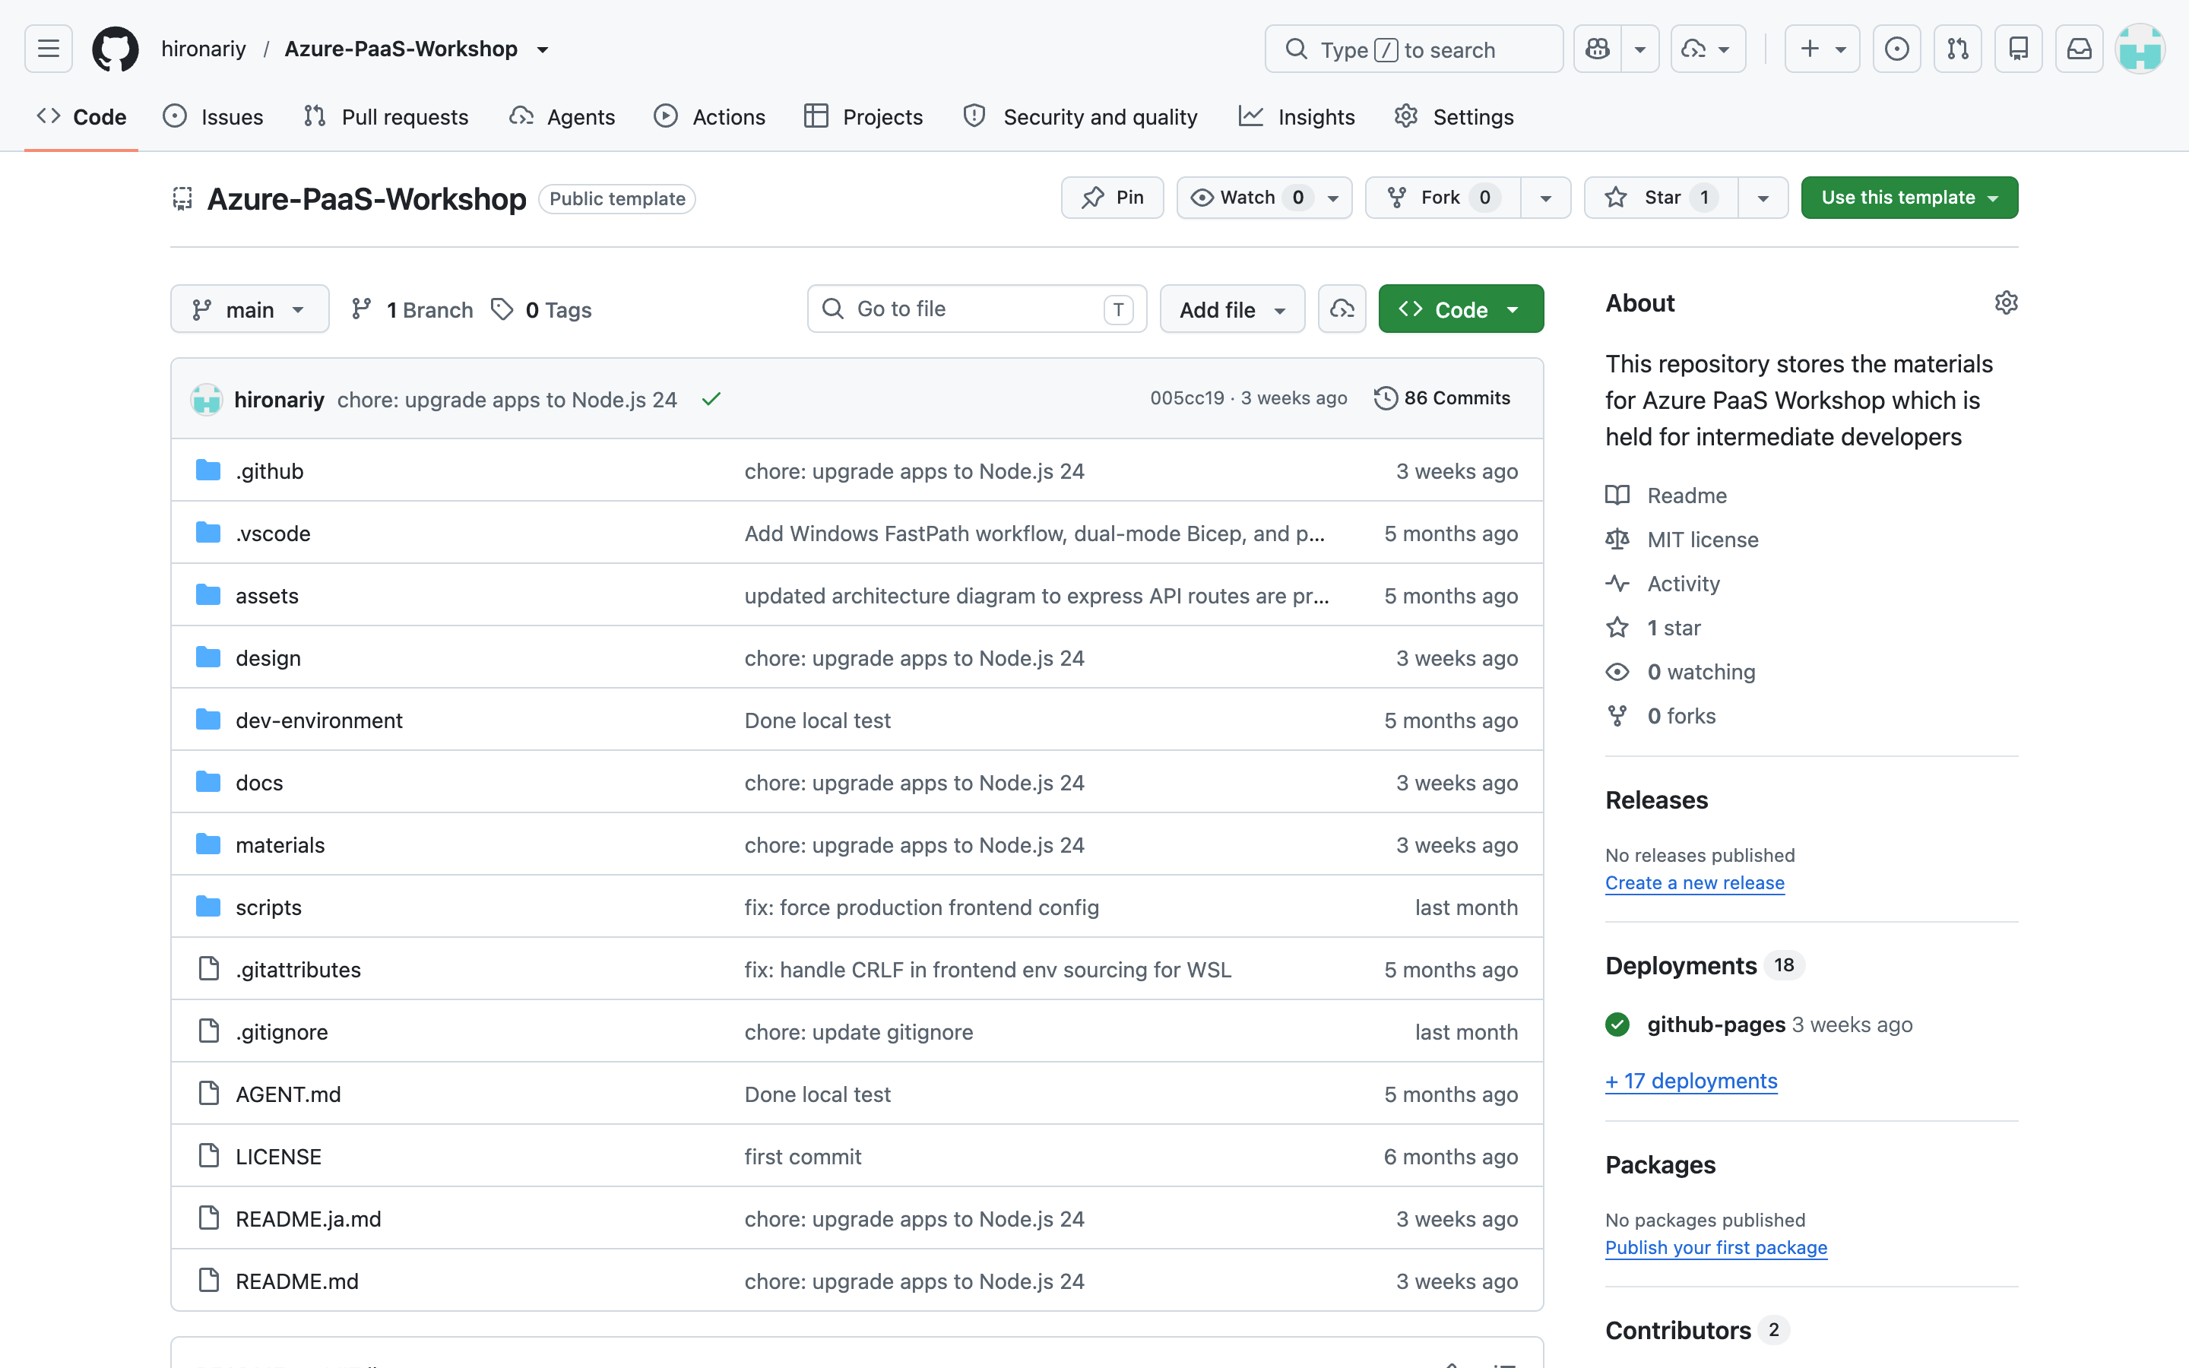
SWA を使ったサンプルアプリ
Azure Workshop for Beginners | 第9回
SPA のサンプルアプリがどのような作りになっているのか見てみましょう。
サンプルアプリ: https://github.com/hironariy/Azure-PaaS-Workshop

Slide 28
サンプルアプリのアーキテクチャ
Azure Workshop for Beginners | 第9回
サンプルアプリは Static Web Apps が静的コンテンツ (フロントエンドアプリ) のホスティングを行い、SWA の API ルート経由でアクセスする、Function が Web API、 DocumentDB (MongoDB 互換のマネージドサービス) がデータ保存を担当します。
静的コンテンツ (フロントエンドアプリ) のホスティング、および API ルートの公開
監視
Web API のホスティング
Functions の Web API から Cosmos DB へ接続するためのシークレットの格納。
本来、Functions のマネージド ID に対する Entra ID 認証と Azure RBAC での認可で良いが、サンプルの提示のために利用
Web アプリのデータの保持

Slide 29
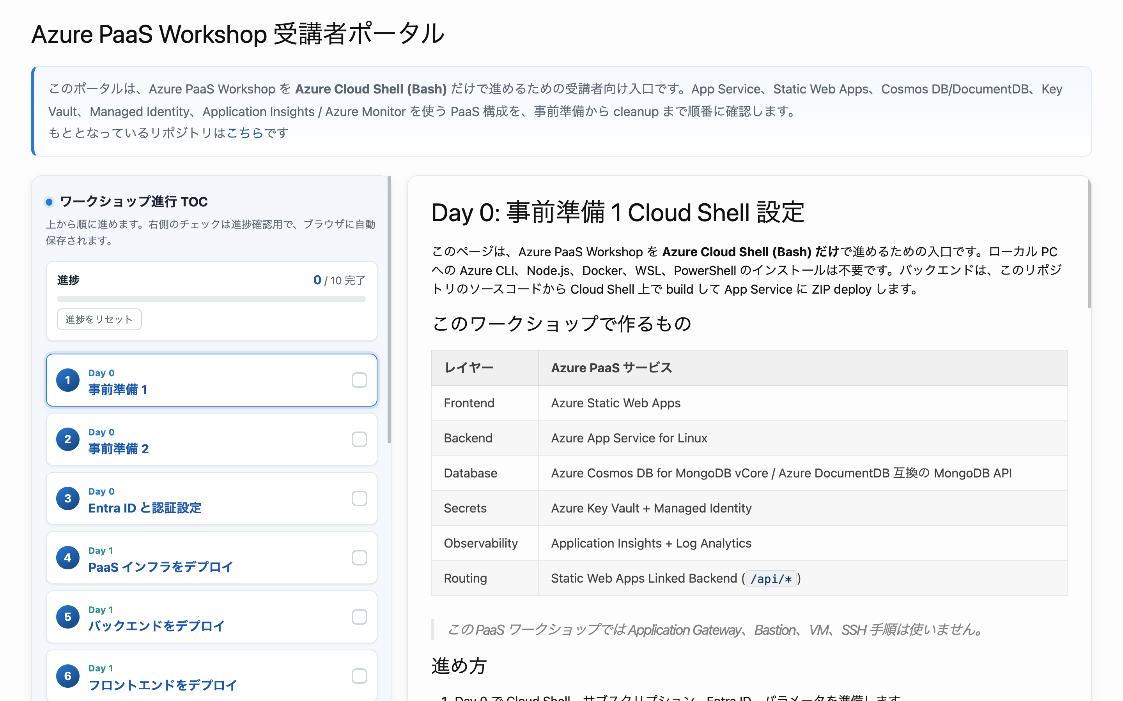
サンプルアプリのデプロイを自身で試して見る場合
Azure Workshop for Beginners | 第9回
サンプルアプリはデプロイ手順を記したポータルを用意しています。ぜひこちらを見てデプロイに挑戦してみて下さい。

